Slide 2
1. Основні положення
Студентське наукове товариство коледжу є добровільною творчою організацією студентів, що прагнуть освоювати методику дослідницької діяльності, удосконалювати, поглиблювати і розширювати свої знання в області професійних наук, виробництва,електроенергетики, електротехніки, електромеханіки, розвивати свій інтелект, отримувати вміння і навички навчально- і науково-дослідницької роботи під керівництвом викладачів.
Цілі наукового клубу - сприяти розвитку творчого потенціалу студентів; формувати інтерес до глибокого вивчення навчальних дисциплін; вчити вести пошуково-дослідницьку діяльність у певній галузі науки; сприяти розкриттю науково-дослідного потенціалу членів наукового клубу; підвищувати якість підготовки студентів і фахівців, що випускаються, здатних творчо і ефективно застосовувати в своїй практичній діяльності досягнення сучасної науки.
Завдання НК:
орієнтація студентів на активну участь в прикладних наукових дослідженнях циклової комісії;
оволодіння методикою науково-дослідницької роботи, вмінням самостійно і творчо мислити, використовувати отримані знання на практиці;
розвиток навички самостійної роботи з науковою літературою, навчання методиці обробці отриманих даних та аналіз результатів, складання та оформлення доповідей і звітів за результатами навчально-дослідницької роботи;
участь членів суспільства в науково-практичних конференціях;
поповнення матеріально-технічної бази навчального закладу макетами, лабораторними стендами, моделями;
підвищення рівня підготовки студентів, здатних творчо використовувати в практичній діяльності останні досягнення наукового прогресу;
створення сприятливих умов для розвитку і впровадження різних форм навчально-дослідного творчості молоді; виявлення найбільш обдарованих студентів, які мають виражену мотивацію до наукової діяльності;
освоєння студентами різних засобів і систем науково-технічної інформації;
залучення студентів до різних видів участі дослідницької діяльності;
підвищення масовості і ефективності дослідницької роботи в коледжі шляхом залучення студентів до досліджень по найбільш пріоритетних напрямам науки, пов'язаних з сучасними потребами суспільства і держави: широкого розвитку різних форм навчально-дослідницької роботи студентів.
Форми організації науково-дослідної роботи студентів:
робота в методичних об'єднаннях циклових комісій;
конкурси на кращу студентську роботу;
реферативні дослідження;
виконання лабораторних робіт з елементами наукових досліджень;
студентські олімпіади;
студентські конференції;
робота в студентських гуртках і клубах;
розробка реальних проектів на замовлення організацій.

Slide 3
2. Структура клубу
Керівник клубу: Дрозд Д.А. @ mail: drozd.d.a@kspk.op.edu.ua
Skype: dmytro_drozd
Секції наукового клубу:
«Оптимізація усталених режимів електричних мереж», «Інтелектуальний потенціал енергетики» - Васеньова Ю.О., Клєпов П.В., Шаброва С.М.
@ mail: vaseniova.y.o@kspk.op.edu.ua
Skype: vasenyova_yulia
«Мікропроцесорні системи керування технічними системами» , «Оптимізація режимів роботи електроенергетичних систем з нетрадиційними відновлюваними джерелами енергії (НВДЕ)» - Савченко С.О., Богуш А.Р.
@ mail: savchenko.s.o@kspk.op.edu.ua
Skype: cayannc

Slide 4
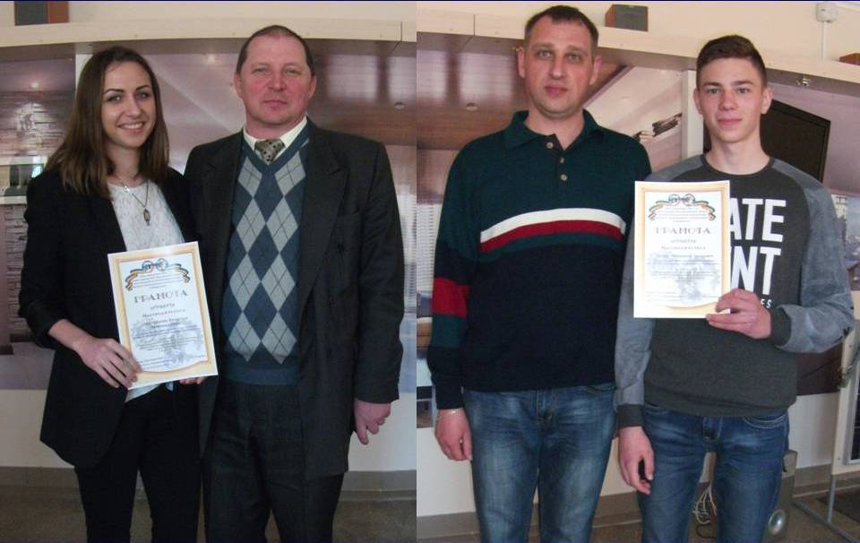
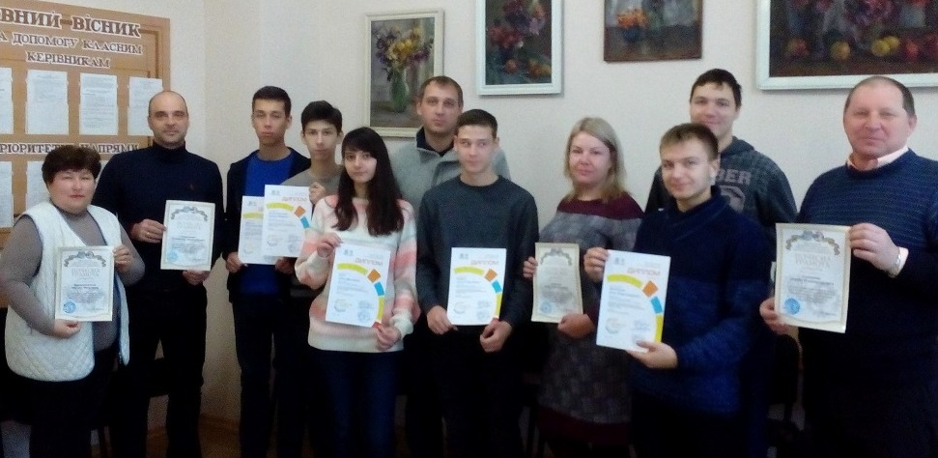
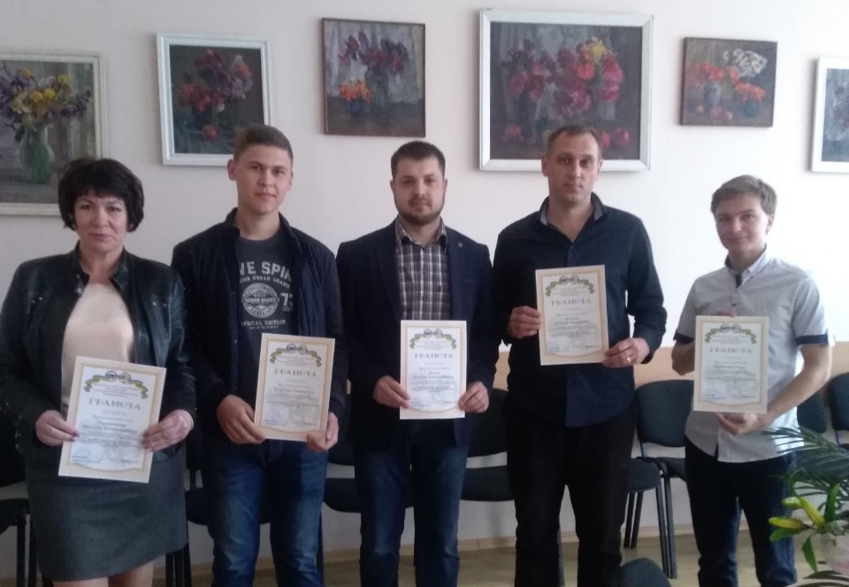
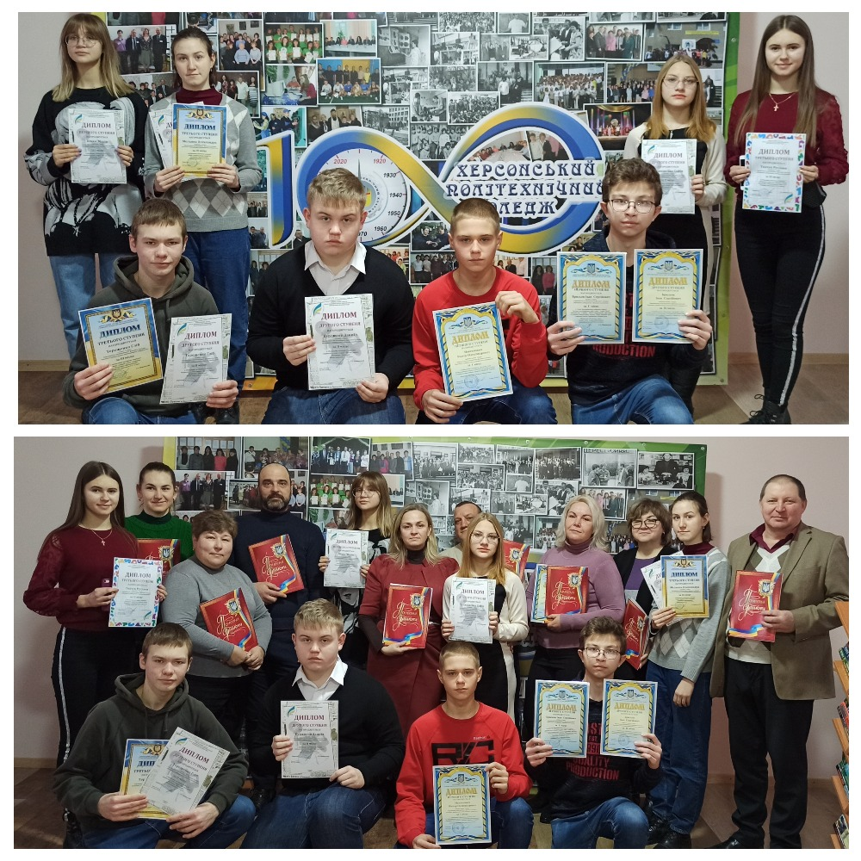
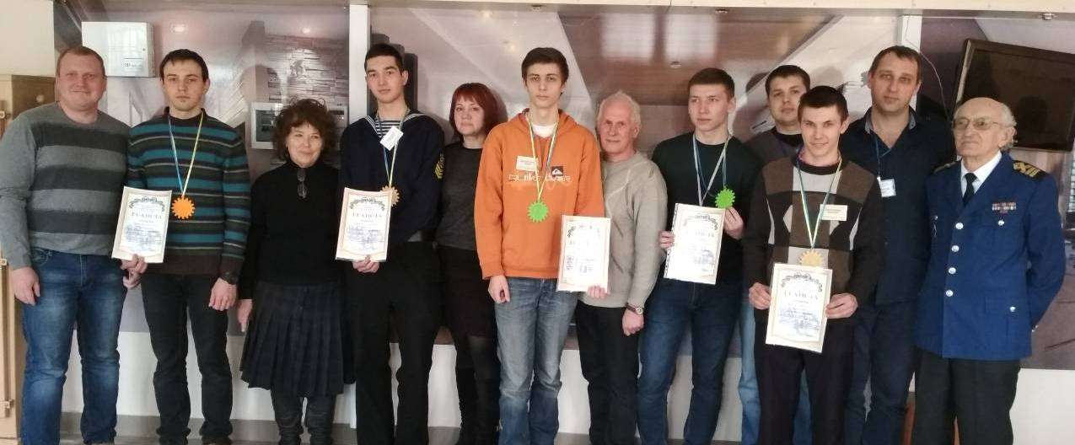
НАШІ ДОСЯГНЕННЯ

